Slide 1

Vybrané kapitoly z kryptológie
Symetrické kryptografické systémy(1)
O. Grošek, M. Vojvoda, P. Zajac
Ústav Informatiky a Matematiky,
FEI STU
http://147.175.106.2/kaivt

Slide 2
Agenda
Difúzia a konfúzia,
Substitúcia a transpozícia,
Spájanie šifier,
Kaskádne šifry,
Súčinové šifry,
Iteratívne Markovovské šifry,
Feistalovské šifry.

Slide 3
Základné pojmy
Kryptosystém: (P,C,K,E,D)
Abeceda – konečná množina:
  Telegrafná abeceda {A,B,...,Z}
  Boolovská abeceda {0,1}
Znak abecedy – písmeno
Blok n-bitov – {0,1}^{n}
  Abecedu môžu tvoriť aj bloky:
  {000,001,...111}

Slide 4
Model blokového šifrátora
x – vstupný blok, OT, n bit
y – výstupný blok, zašifrovaný text, n bit
k – kľúč
P, C, K –náhodné premenné, resp. abeceda - všetky x, y, k
Šifrátor S_{K}:
  Šifrovanie: y = E(x, k)
  Dešifrovanie: x = D(y, k)
P
x
S_{K}
k
C
y

Slide 5
Konfúzia bitov
Nie je možné nájsť súvislosť medzi bitmi P,C,K.
Z rovnice y = E(x, k) neviem vypočítať k pri známom x, y.

Slide 6
Difúzia bitov
Zmena ľub. bitu P (resp. K) má spôsobiť s pravdepodobnosťou 50% zmenu každého bitu C.
P a K sú stochasticky nezávislé.
Pre každé k je x a y stochasticky nezávislé.
- Toto je ideálny stav!

Slide 7
Substitučná šifra
Šifrovacia funkcia E(x, k) je permutácia na X pre každé k.
Priestor možných kľúčov - 2^{n}!
Frekvencia blokov otvoreného textu sa zachováva v zašifrovanom texte.
Zložité permutácie vytvárajú dobrú (lokálnu) konfúziu a difúziu.

Slide 8
Substitučná šifra - príklad
x
k
 | 000 | 001 | 010 | 011 | 100 | 101 | 110 | 111
π₁ | 001 | 010 | 011 | 100 | 101 | 110 | 111 | 000
π₂ | 000 | 100 | 001 | 101 | 010 | 110 | 011 | 111
π₃ | 001 | 000 | 011 | 010 | 101 | 100 | 111 | 110
π₄ | 111 | 110 | 101 | 100 | 011 | 010 | 001 | 000
000 sa zobrazí na 001 pri rôznych k
Keby sme kľúče y=x⊕ k, dostaneme LS
y

Slide 9
Transpozičná šifra
Transpozícia
  permutácia súradníc.
Transpozičná šifra
  Substitučná šifra na bloku n písmen, ktorá je pre každý kľúč k ich transpozíciou.
Iné zápisy:
  Schémou,
  Permutačnou maticou.

Slide 10
Transpozičná šifra - príklad
x
x
y
k
[8,5,7,4,6,1,3,2]
 |  |  |  |  |  |  | 1 |  | x0
 |  |  |  | 1 |  |  |  |  | x1
 |  |  |  |  |  | 1 |  |  | x2
 |  |  | 1 |  |  |  |  |  | x3
 |  |  |  |  | 1 |  |  | * | x4
1 |  |  |  |  |  |  |  |  | x5
 |  | 1 |  |  |  |  |  |  | x6
 | 1 |  |  |  |  |  |  |  | x7
[7,8,6,5,3,4,2,1]
y
Notes:
Pridajme kľúčovo závislé prekríženie na každú dvojicu vodičov ...

Slide 11
Spájanie šifier
Substitučná šifra:
  Dobrá lokálna konfúzia a difúzia.
  Ťažko sa realizuje na väčších blokoch.
Transpozičná šifra:
  Nevytvára konfúziu a difúziu.
  Rozbíja lokálne závislosti.
Globálna konfúzia a difúzia:
  Spojenie substitučných šifier na sub-blokoch a transpozičných šifier na celom bloku

Slide 12
Spájanie šifier - Kaskádne šifry
Viacnásobné šifrovanie.
Tajné kľúče jednotlivých šifier sú generované nezávisle.
x
E1
E2
En
y
k⁽¹⁾
k⁽²⁾
k^{(n)}

Slide 13
Viacnásobné šifrovanie - príklad
Vigenérova šifra:
ATTACKTOMORROWATFIVE
ALICEALICEALICEALICE
AEBCGKEWOSRCWYETQQXI
CAROLCAROLCAROLCAROL
CESQRMENCDTCNMPVQHLT
CESQRMENCDTCNMPVQHLT
ATTACK??????????????
CLZQPCLZQPCLZQPCLZQP
ATTACKTOMORROWATFIVE
Iný prípad nastane, keď druhým kľúčom je JANE.

Slide 14
Kaskádne šifrovanie - vlastnosti
Zlomenie kaskády šifier je aspoň tak ťažké ako zlomenie jej prvej (poslednej) zložky.
Sú náchylné na tzv. ,,Meet-in-the-Middle‘‘ útok (Merkle-Hellmanov útok, narodeninový paradox):
  Pre akúkoľvek blokovú šifru je efektívna dĺžka kľúča len 2/3 aktuálnej (zaplatíme pamäťou)...
  Efektívna dĺžka kľúča kaskády je menšia ako K1+K2 : max{K1,K2}!

Slide 15
Spájanie šifier - Súčinové šifry
Substitučno-permutačné siete, moderné blokové šifrátory.
Kľúče jednotlivých zložkových šifier sú odvodené od jedného spoločného tajného kľúča
  AGP – algoritmus generovania podkľúčov.
x
E1
E2
En
y
k⁽¹⁾
k⁽²⁾
k^{(n)}
k
AGP

Slide 16
Substitučno-permutačná sieť
k
x
A
G
P
S1
S2
S8
P
S9
S10
S16
y

Slide 17
Spájanie šifier – Iterovaná bloková šifra
Súčinová šifra pracujúca v kolách:
  Vstupná šifra Ei
  Kolová šifra Ek
  Výstupná šifra Eo
Ei
Ek
y^{(1)...}y^{(n)}
Eo
x
y
k⁽⁰⁾
k^{(1)...}k^{(n)}
k^{(n+1)}
k
AGP

Slide 18
Homogénne Markovské reťazce
Stavy
Prechodové pravdepodobnosti
Matica prechodových pravdepodobností
Počiatočné rozdelenie
Stacionárne HMR
Finálne pravdepodobnosti
Ergodické reťazce
HMR r-tého rádu

Slide 19
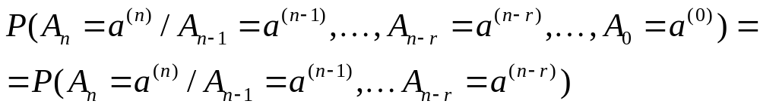
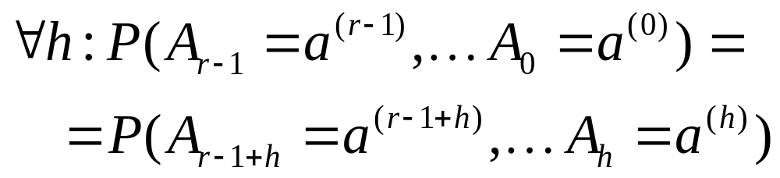
Markovovské šifry
Iterované blokové šifry sa dajú popísať ako (homogénne) Markovovské reťazce (r-tého rádu).
Markovovská vlastnosť: ( a je stav šifry)
Stacionarita:
Využíva sa to napr. pri diferenciálnej kryptoanalýze.

Slide 20
Markovovské šifry - príklad
Feistelovská šifra s n = 4
x⁰ = (x0,x1,x2,x3),
y = x¹ = (x2, x3, (x0, x1) ⊕ f(x2,x3))
Homogenita: P(x¹ / x⁰ ) = P(x^{1+i} / x^{0 +i})
Markovská vl.: P(x³ / x² x¹x⁰) = P(x³ / x² ) = P(x¹ / x⁰ )
Stacionarita: P(x⁴ x² x¹) = P(x³ x¹ x⁰)
Dú: ... Rôzne f, rôzna distribúcia k, rôzny počet kôl,

Slide 21
Markovovské šifry - príklad
Bratislavčan Milan chodí do práce autom alebo električkou. Každé ráno sa riadi týmito zásadami: nikdy nejde dva dni po sebe E; ak deň predtým išiel A, hádže mincou a podľa výsledku buď ide A alebo E.
Opíšte jeho cestovanie;
Ak v Po. išiel A, aká je pravdepodobnosť, že vo Št. pôjde A?
Aká je pravdepodobnosť, že v Út. aj Pi. pôjde A?
Nech A=0, E=1. Aká je pravdepodobnosť, že po 3 kolách bude
x ⊕ y= 0 ? (základ lineárnej a diferenciálnej KA, ideálne ½)

Slide 22
E/D podobné šifry
Involučná šifra I:
  I(x,k)=y, I(y,k)=x → I( I(x,k),k ) = x
  Má cykly dĺžky 1 a 2
Na šifrovanie aj dešifrovanie sa používa tá istá štruktúra.
Súčinové E/D podobné šifry sa môžu líšiť AGP.
Výhodné z hľadiska reálnej implementácie.

Slide 23
Stavebné bloky E/D podobných šifier
Involutórne permutácie:
Involučné šifry:
Grupové šifry:
  y = x  k, x = y  k^{inv}
x
y
x
P_{I}
P_{I}
x
y
x
I
I
k
k
x
y
x
k
k^{inv}

Slide 24
E/D podobná šifra – I, P, automorfizmus
C₂ × …× C₂
x
k
 | 000 | 001 | 010 | 011 | 100 | 101 | 110 | 111
P₁ | 000 | 010 | 001 | 011 | 111 | 101 | 110 | 100
P₂ | 000 | 100 | 011 | 010 | 001 | 110 | 101 | 111
I₃ | 001 | 000 | 111 | 101 | 110 | 011 | 100 | 010
I₄ | 111 | 110 | 101 | 100 | 011 | 010 | 001 | 000
P₁ je automorfizmus, P₂ nie, I nerešpektuje grupu
Počet automorfizmov 7.6.4.3= 168
Počet involúcií I je C(c₁ , c₂ , 0) = 764, | K | = ?
Počet involúcií I bez cyklov 1 je C(0, c₂ , 0) = 105
y

Slide 25
Klasifikácia E/D podobných šifier
I. Iba involučné šifry:
x
I
I
I
y
k⁽¹⁾
k⁽²⁾
k^{(n)}
k
AGP
II. Involučné šifry a involutórne permutácie: (DES)
x
I
P_{I}
I
P_{I}
P_{I}
I
y
k⁽¹⁾
k⁽²⁾
k^{(n)}
k
AGP

Slide 26
Klasifikácia E/D podobných šifier
III. Grupové a involučné šifry: (PES)
x
I
I
I
y
k_{A}⁽¹⁾
k⁽¹⁾
k_{A}⁽²⁾
k⁽²⁾
k_{A}^{(n)}
k^{(n)}
k_{A}^{(n+1)}
k
AGP
IV. Typ IDEA: P_{I}(a  b) = P_{I}(a)  P_{I}(b)
x
I
P_{I}
I
P_{I}
I
y
k_{A}⁽¹⁾
k⁽¹⁾
k_{A}⁽²⁾
k⁽²⁾
k_{A}^{(n)}
k^{(n)}
k_{A}^{(n+1)}
k
AGP

Slide 27
Feistelov trik
L
R
L
R+F(L)
F_{K}(L)
F_{K}(L)
K
K
R+F(L)
L
R
L

Slide 28


Feistelovská šifra
K
X
Y
A
G
P
K₁
K₄
K₂
K₃
K₃
K₂
K₄
K₁
Y
X

Slide 29
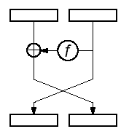
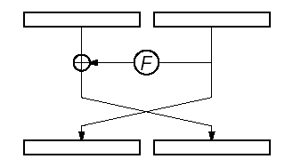
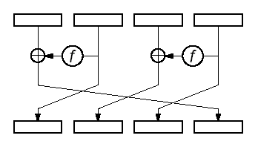
Škálovanie Feistelovských šifier
Zväčšenie funkcie f. Zmena štruktúry.

Slide 30
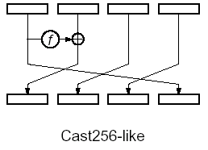
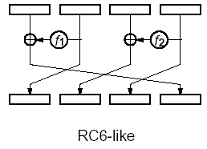
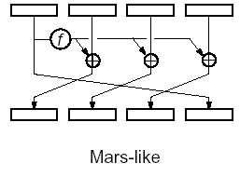
Rozšírené Feistelovské šifry

Slide 31
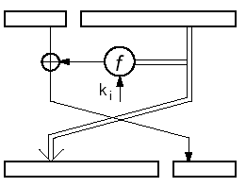
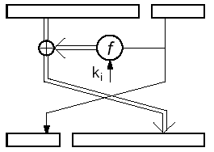
Nevyvážené Feistalovské šifry

Slide 32
Zhrnutie
Dobrý blokový šifrátor musí zabezpečiť difúziu a konfúziu bitov.
Použité prostriedky sú: Lokálna substitúcia a globálna transpozícia.
Šifry je možné spájať:
  Kaskádne šifry – pozor na celkovú bezpečnosť!
  Súčinové šifry – uvažujú sa ako celok.
Moderné šifry sú iteratívne súčinové šifry.
E/D podobné šifry - výhodná HW realizácia:
  Príklad: Feistalovské šifry.

